Slide 1


SOCKS NETWORK COMMUNICATION
การเชื่อมต่อเครือข่ายผ่านระบบ SOCKS

Slide 2

SOCKS คืออะไร?
SOCKS คือ โพรโตคอลที่ใช้ในการติดต่อสื่อสาร
ระหว่างระบบเครือข่าย เพื่อควบคุมดูแลและ
จัดการการรับส่งข้อมูลระหว่างกัน

Slide 3

SOCKS
SERVER
PC
SOCKS
SERVER
INTERNET
PC
PC
SOCKS CLIENT
PC

Slide 4

SOCKS กับ FIREWALL
SOCKS ทำหน้าที่ใกล้เคียงกับ FIREWALL คือ
เป็นตัวกั้นให้ข้อมูลระหว่างระบบเครือข่ายให้ข้อมูลสามารถเข้าออกได้เพียงจุดเดียว

Slide 5


APPLICATION
Application-Specific
PRESENTATION
SESSION
SOCKS
OSI LAYER
TRANSPORT
SSL/TLS
NETWORK
IPSec
DATA LINK
PPTP/L2TP
PHYSICAL

Slide 6

SOCKS กับ Security Protocol
SOCKS เป็นหนึ่งในหลายๆ Security Protocol และ
สามารถทำงานร่วมกับ Security Protocol อื่นได้อีกมากมาย
เช่น PPTP/L2TP ,IPSec ,SSL/TLS และ Application-Proxy เป็นต้น

Slide 7

การทำงานของ SOCKS
อธิบายเป็น 5 ช่วง ได้แก่
ขั้นตอนการทำงาน คุณสมบัติเพิ่มเติม
การตั้งค่า ระบบปฏิบัติการที่ใช้
การใช้งานโปรแกรมอื่นๆ

Slide 8
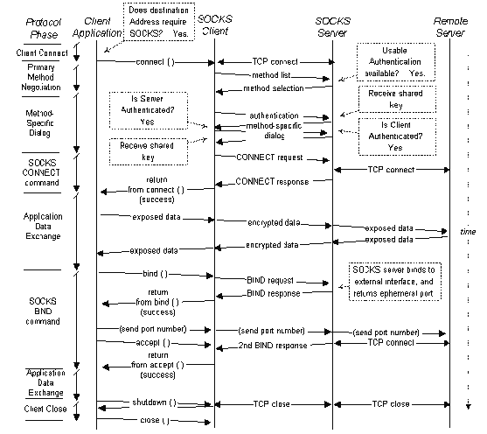

Slide 9

การตั้งค่า
มีการตั้งค่าใน Environments และ Config File เพื่อกำหนดค่าตัวแปรที่ใช้ควบคุมต่างๆ เช่น กำหนดให้ดีบัก process ,กำหนด prefork และ child process ,กำหนดค่าสำหรับ authenticate user เป็นต้น

Slide 10

การใช้งานโปรแกรมอื่นๆ
มีโปรแกรมที่ใช้งานร่วมกับ SOCKS อยู่ 2 โปรแกรม คือ
Runsocks
Stopsocks

Slide 11
คุณสมบัติเพิ่มเติม
มี 2 คุณสมบัติ
Username/Password Authentication
GSS-API Authentication Method

Slide 12

ระบบปฏิบัติการที่ใช้
SOCKS ใช้กับระบบปฏิบัติการต่างๆ ได้มากมาย เช่น
AIX 4.* , BSDI 3.* ,FreeBSD 2.* ,HPUX 10.* ,Irix 5.* ,
Linux 1.* ,OSF 3.* ,Solaris 2.* ,SunOS 4.1.* ,Windows NT

Slide 13

ข้อดีของ SOCKS
กำหนดการติดต่อระหว่างระบบเครือข่ายได้อย่างมีประสิทธิภาพ
เข้ารหัสข้อมูลได้
ใช้งานได้หลายระบบปฏิบัติการ
มีบริการที่หลากหลายในการติดต่อ

Slide 14
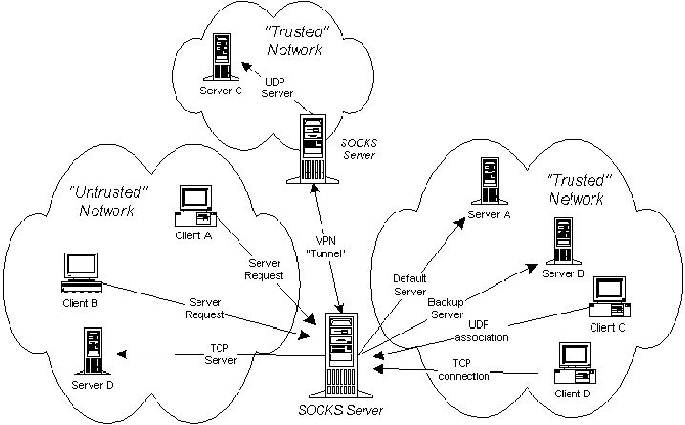

Slide 15
ข้อเสียของ SOCKS
เข้ารหัสซ้ำซ้อน
ไม่สามารถใช้งาน ICMP ได้
ไม่สามารถใช้งาน IP/UDP
ความยุ่งยากของ SOCKS-APIs
ความยุ่งยากของ SOCKS
ยังขาด User Interface

Slide 16

วิวัฒนาการของ SOCKS
ปัจจุบันนิยมใช้ Version 4 และ 5 สำหรับ Version 6
ที่กำลังพัฒนาจะมีความสามารถเพิ่มเติมดังนี้
IP Multicast
IPSec Integration
Chained Authentication
Generic Bind
Remote Client Install&Config
Multiplex Sessions Between Client&User

Slide 17




ผู้จัดทำ
นาย จุฑากร ปิงคลาศัย รหัส 40010140
อาจารย์ที่ปรึกษา
อาจารย์ ธนา หงษ์สุวรรณ
ขอขอบคุณ
อาจารย์ อัครเดช วัชระภูพงษ์

